Slide 1
Муниципальное бюджетное общеобразовательное учреждение
Островянская средняя общеобразовательная школа
Работу выполнила: ответственный за ведение АРМИС
Прокопенко Т.В.

Slide 7
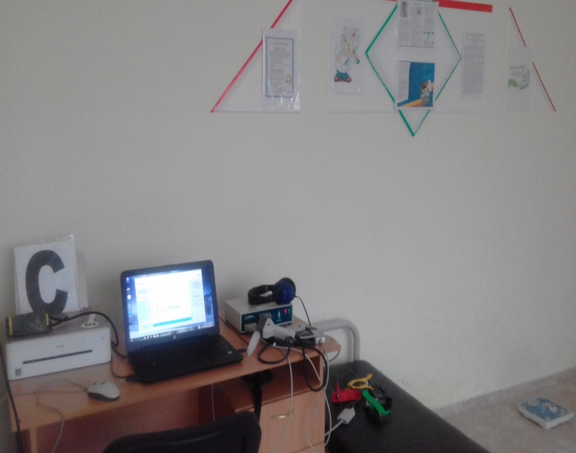

Slide 8
